Slide 1
মাল্টিমিডিয়া শ্রেণিতে স্বাগতম

Slide 2
শিক্ষক পরিচিতি
মোঃ আবদুল আজিজ সরকার
প্রভাষক: ইসলামের ইতিহাস ও সংস্কৃতি বিভাগ।
চারগাছ এন.আই.ভূইয়া ডিগ্রি কলেজ
কসবা, ব্রাহ্মণবাড়িয়া
মোবাইল: 01711107337
ই-মেইল:md.abdulazizsharker@gmail.com

Slide 3
পাঠ পরিচিতি
শ্রেণি:দ্বাদশ
বিষয়: ইসলামের ইতিহাস ও সংস্কৃতি
অধ্যায়:পঞ্চম
পাঠ-1,2,3
সময়:45 মিনিট
তারিখ:--11/2019

Slide 4
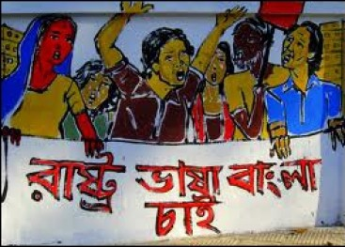
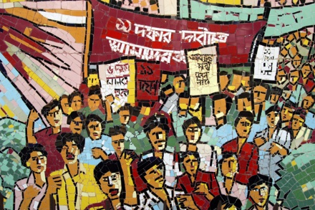
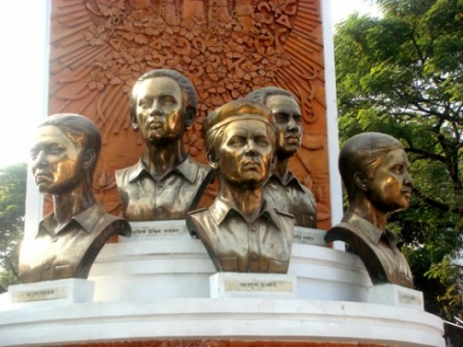

Slide 5
আজকের পাঠের বিষয়-
ভাষা আন্দোলন

Slide 6
শিখনফল
এই পাঠ শেষে শিক্ষার্থীরা...
1.ভাষা আন্দোলন কী তা বলতে পারবে
2. তমদ্দুন মজলিস, সর্বদলীয় রাষ্ট্রভাষা সংগ্রাম পরিষদ ব্যাখ্যা করতে পারবে;
3.ভাষা আন্দোলনের তাৎপর্য ব্যাখ্যা করতে পারবে;

Slide 7
বাংলাদেশের রাজনৈতিক সংগ্রামের ইতিহাসে ভাষা আন্দোলন একটি অনন্য ঘটনা। বস্তুত পাকিস্তান রাষ্ট্রের অভ্যুদয়ের পর তৎকালীন পূর্ব বাংলায় যেসব রাজনৈতিক আন্দোলন সংঘটিত হয়েছিল তার মধ্যে ভাষা আন্দোলন ছিল সবচেয়ে ব্যপক,তীব্র ও তাৎপর্যপূর্ণ
এ আন্দোলন বাংলার মানুষকে বাঙালি জাতীয়তাবাদী চেতনা ও স্বাধিকার দাবির মন্ত্রে উজ্জীবিত করে।
এ চেতনাই ধীরে ধীরে স্বাধীন সার্বভৌম বাংলাদেশ প্রতিষ্ঠার আন্দোলনের পথ তৈরি করে।
পাকিস্তানি শাসনামলে (১৯৪৭-১৯৭১ খ্রিষ্টাব্দ) তৎকালীন পূর্ব-পাকিস্তানের রাষ্ট্রভাষা হিসেবে বাংলা ভাষার স্বীকৃতি লাভের জন্য যে আন্দোলন সংঘটিত হয়েছিল, সেই আন্দোলনকেই 'বাংলা ভাষা-আন্দোলন' হিসেবে বিবেচনা করা হয়। .
ভাষা আন্দোলনের পটভূমি Background of the Language Movement

Slide 8
পাকিস্তানে রাষ্ট্রভাষা বিতর্ক,ভাষা আন্দোলনের সূত্রপাত
১৯৪৭ খ্রি: আগষ্ট মাসে পাকিস্তান রাষ্ট্র প্রতিষ্ঠার পরপরই এর রাষ্ট্রভাষা কী হবে– এ নিয়ে বিতর্ক শুরু হয়। পাকিস্তান ছিল একটি বহুভাষী রাষ্ট্র। যেমন:-

Slide 9
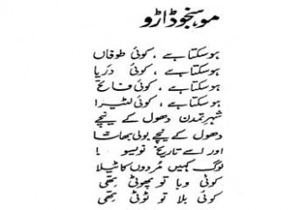
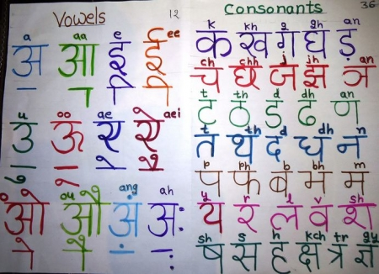
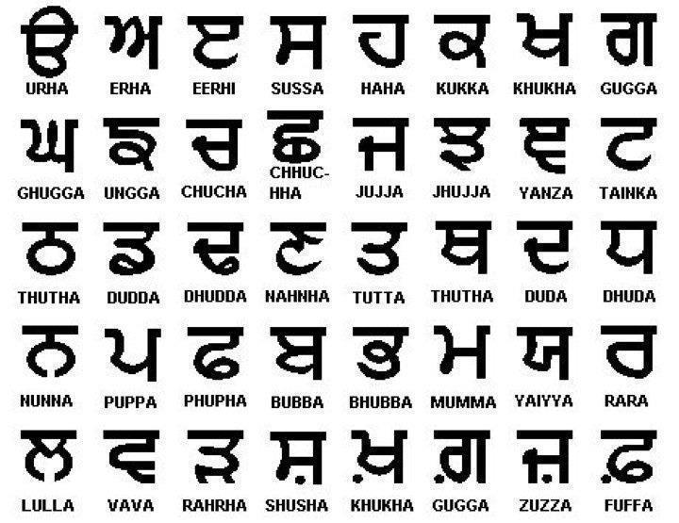
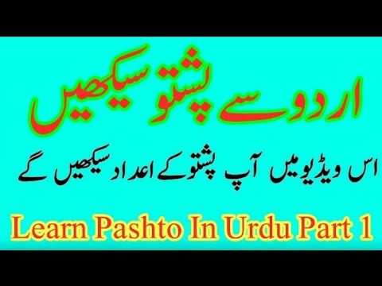
ঊর্দূ
সিন্ধি
পাঞ্জাবি
পশতু
বালুচ

Slide 10
পুরো পাকিস্তানে মোট জনগোষ্ঠীর ৫৬.৪০% মুখের ভাষা বাংলা হওয়া সত্ত্বেও সংখ্যাগরিষ্ঠ মাত্র ৩.২৭% জনগোষ্ঠীর ভাষা উর্দুকে তারা রাষ্ট্রভাষা হিসেবে চাপিয়ে দিতে চেয়েছিল।
শাসকগোষ্ঠী ১৯৪৮ খ্রিষ্টাব্দে সংখ্যাগরিষ্ঠ মানুষের মতামত উপেক্ষা করে উর্দুভাষাকেই রাষ্ট্রভাষা হিসেবে ঘোষণা দেয়। বাঙালি বুদ্ধিজীবী সমাজ প্রথমেই প্রতিবাদমুখর হয়ে ওঠে। তারা এই অন্যায় বৈষম্যমূলক আচরণের তীব্র প্রতিবাদ জানায়। এভাবেই ভাষা আন্দোলনের সূত্রপাত ঘটে।

Slide 11
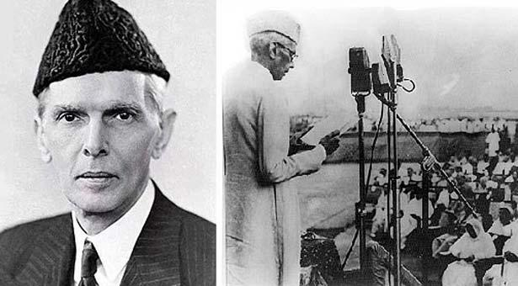
পাঠ্য বই থেকে
১৯৪৮ খ্রিষ্টাব্দে ১৯ মার্চ পাকিস্তানের গর্ভনর জেনারেল মুহাম্মদ আলী জিন্নাহ পূর্ব বাংলা সফরে ঢাকায় আসেন। ২১ মার্চ রেসকোর্স ময়দানের এক জনসভায় ২৪ মার্চ কার্জন হলে অুষ্ঠিত ঢাকা বিশ্ববিদ্যালয়ের সমাবর্তন অনুষ্ঠানে জিন্নাহ ঘোষনা করেন, উর্দু এবং উর্দই হবে পাকিস্তানের একমাত্র রাষ্ট্রভাষা। জিন্নাহর এ ঘোষনা পূর্ব বাংলায় তীব্র প্রতিক্রিয়া সৃষ্টি করে। দুটি সমাবেশস্থলে উপস্থিত মানুষ তাৎক্ষণিকভাবে তীব্র প্রতিবাদ জানায়।

Slide 12
অফিস # ১৪১, নিউ সার্কুলার রোড, মগবাজার, ঢাকা-১২১৭, বাংলাদেশ
গঠিত ২ সেপ্টেম্বর, ১৯৪৭
সদর দপ্তর
তমদ্দুন মজলিস

Slide 13
তমদ্দুন মজলিস ১৯৪৭ সালে আবুল কাসেম কর্তৃক প্রতিষ্ঠিত বাংলাদেশের, (তৎকালীন পূর্ব পাকিস্তান) একটি ইসলামি সাংস্কৃতিক সংগঠন। পাকিস্তান প্রতিষ্ঠার পর প্রথম বাংলা ভাষাকে রাষ্ট্রভাষা হিসেবে দাবি তুলে তমদ্দুন মজলিস বাংলা ভাষা আন্দোলন শুরু করে।

Slide 14
প্রতিষ্ঠা ও আদর্শগত পটভূমি[সম্পাদনা]
তমদ্দুন মজলিসের প্রতিষ্ঠাতা প্রিন্সিপাল আবুল কাসেম। ভারত বিভাগের পরপরই ১৯৪৭ সালের পহেলা সেপ্টেম্বরে ঢাকা বিশ্ববিদ্যালয়ের পদার্থবিজ্ঞান বিভাগের অধ্যাপক আবুল কাসেম ঢাকায় তমদ্দুন মজলিস প্রতিষ্ঠা করেন।^{[২]} প্রথমদিকে সংগঠনটি বেশ সক্রিয় ছিল,বাংলা ভাষা আন্দোলনে সংগঠনটি গুরুত্বপূর্ণ ভূমিকা রাখে। এই সংগঠনের সদস্যগণ পূর্ব পাকিস্তান নবজাগরণ সমাজের ধ্যান ধারণা দ্বারা ব্যাপকভাবে প্রভাবিত হয়েছিল। দেশবিভাগের পর সংগঠনটি বুঝতে পেরেছিল যে পাকিস্তান সরকার সেই আদর্শ দ্বারা পরিচালিত হচ্ছিল না যার প্রতিশ্রুতি দেয়া হয়েছিল। এই কারণে তমদ্দুন মজলিস মুসলিম লীগ থেকে আলাদা হয়ে যায়

Slide 15
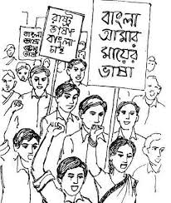
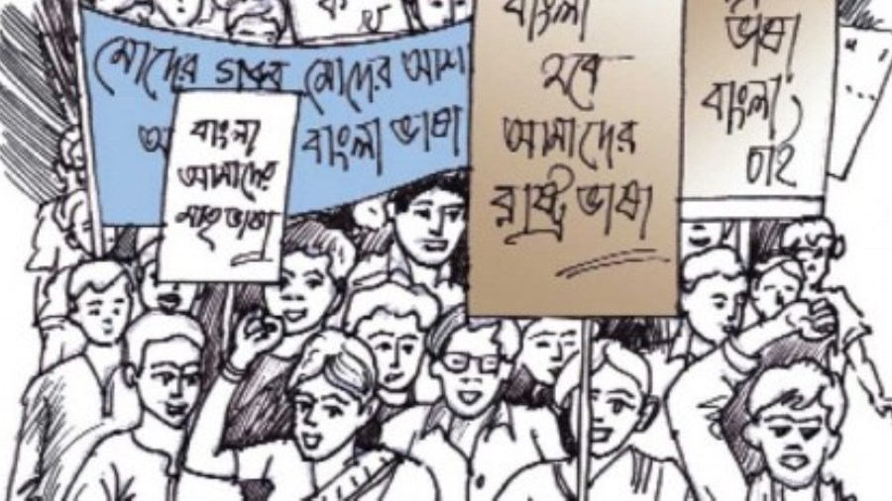
বাংলা ভাষা আন্দোলনে সম্পৃক্ততা
পুস্তিকাটিতে অধ্যাপক আবুল কাসেম কিছুসংক্ষিপ্ত প্রস্তাবনা তুলে ধরেন যার মূল কথা নিম্নরূপঃ
বাংলা হবেঃ
১.পূর্ব-পাকিস্তানে তথ্য আদান-প্রদানের মাধ্যম;
২.পূর্ব-পাকিস্তানের আদালতের ভাষা; এবং
৩.পূর্ব-পাকিস্তানের দাপ্তরিক ভাষা।
তমদ্দুন মজলিসের উদ্দেশ্য ছিল পাকিস্তান নামক নতুন রাষ্ট্রের মানুষের ইসলামিক চেতনা শক্তিশালী করা, কিন্তুভাষা আন্দোলনে এই ধর্মভিত্তিক সংগঠনটির সাহসী ভূমিকার জন্য
১৯৪৭ সালের ১৫ সেপ্টেম্বরে তমদ্দুন মজলিস একটি পুস্তিকা প্রকাশ করে যার নাম ছিল পাকিস্তানের রাষ্ট্র ভাষা বাংলা না উর্দু? এই পুস্তিকার লেখক কাজী মোতাহার হোসেন, আবুল মনসুর আহমেদ এবং অধ্যাপক আবুল কাসেম (তমদ্দুন মজলিসের সাধারণ সম্পাদক)

Slide 16
2.উর্দু এবং বাংলা ভাষা হবে পাকিস্তানের কেন্দ্রীয় সরকারের দাপ্তরিক ভাষা।
3.পূর্ব-পাকিস্তানে শিক্ষার প্রধান মাধ্যম হবে বাংলা ভাষা; যা সব শ্রেণীর মানুষ শিখবে;
1.উর্দুপূর্ব-পাকিস্তানের দ্বিতীয় ভাষা বা আন্তঃ-প্রাদেশিক ভাষা হিসেবে গণ্য হতে পারে, যা সেই সমস্ত মানুষকে শেখানো হবে যারা পশ্চিম পাকিস্তানে কাজ করবে। পূর্ব-পাকিস্তানের মোট জনসংখ্যার মাত্র ৫% থেকে ১০% মানুষ উর্দুশিখলেই যথেষ্ট।মাধ্যমিক পর্যায়ের বিদ্যালয়গুলোতে উপরের দিকের শ্রেণীতে উর্দুশেখানো যেতে পারে;এবং
2.ইংরেজি হবে পূর্ব-পাকিস্তানের তৃতীয় অথবা আন্তর্জাতিক ভাষা।
4.কয়েক বছরের জন্য ইংরেজি ও বাংলা উভয়েই পূর্ব-পাকিস্তানের দাপ্তরিক ভাষা হিসেবে ব্যবহার হবে।

Slide 17
সর্বদলীয় রাষ্ট্রভাষা সংগ্রাম পরিষদ ও ভাষা আন্দোলনের বিস্তার
1948 খ্রিষ্টাব্দে 23 ফেব্রুয়ারিতে করাচিতে পাকিস্তানে গণপরিষদের প্রথম অধিবেশনে পরিষদ সদস্যদের ইংরেজি অথবা উর্দুতে বক্তৃতা দেওয়ার প্রস্তাব করা হয়। পূর্ব পাকিস্তানের কংগ্রেস দলের সদস্য কুমিল্লার ধীরেন্দ্রনাথ দত্ত এ সিদ্ধান্তের প্রতিবাদ করেন এবং মাতৃভাষার মর্যাদা প্রতিষ্ঠায় ঐক্যবদ্ধ সংগ্রাম পরিচালনার উদ্দেশ্যে1948 খ্রিষ্টাব্দে 2 মার্চ পূর্ব বাংলার রাঝনৈতিক, সাংস্কৃতিক ও যুবসংগঠন মিলিতভাবে শামসুল আলমকে প্রধান আহবায়ক করে ‘‘সর্বদলীয় রাষ্ট্রভাষা সংগ্রাম পরিষদ ’’ গঠন করে।
এ পরিষদ বাংলাকে পাকিস্তানের অন্যতম রাষ্ট্রভাষা করার দাবিতে 11 মার্চ ঢাকায় সাধারণ ধর্মঘট আহবান করে। ‘রাষ্ট্রভাষা বাংলা চা ‘ স্লোগান দিয়ে রাজপথে মিছিল করার সময় পুলিশ আক্রমনে বহু ছাত্র আহত হন এবং বেশ কয়েকজন গ্রেফতার হন।
এ ঘটনার প্রতিবাদে 12-15 মার্চ ঢাকাসহ সকল জেলা ধর্মঘট কর্মসূচি পালিত হয়।
ফলে মুখ্যমন্ত্রী খাজা নাজিমুদ্দীন সংগ্রাম পরিষদের সাথে 8 দফা দাবি সংবরিত একটি চুক্তি স্বাক্ষর করেন।

Slide 18
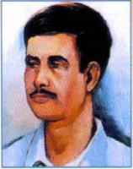
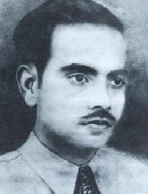
১৯৫২ খ্রিষ্টাব্দে এই আন্দোলন ব্যপক রূপলাভ করে। সারাদেশব্যাপী আন্দোলন গড়ে উঠে। পৃথিবীতে ভাষার জন্য প্রথম শহীদ হলেন।
সালাম
বরকত
রফিক
শফিউর
জব্বার
বিকশিত হয় জাতীয়তাবাদী চেতনা। ফলশ্রুতিতে দীর্ঘ সংগ্রামের পর জন্ম লাভ করে আমাদের প্রাণপ্রিয় মাতৃভূমি বাংলাদেশ

Slide 19
একক কাজ
1 ভাষা আন্দোলন বলতে কী বুঝ?
2 তমদ্দুন মজলিস এর উদ্দেশ্য কী ছিল ?
3 কারা প্রথম ভাষার জন্য শহীদ হলেন ?

Slide 20
দলগত কাজ
দল-ক:
ভাষা আন্দোলনের ঘটনা ব্যাখ্যা করো।
দল-খ:
ভাষা আন্দোলনের কারণ ব্যাখ্যা করো।

Slide 21
মূল্যায়ন
উর্দুকে রাষ্ট্রভাষা করার মূল উদ্দেশ্য কী ছিল ?
(ক) উর্দূ ভাষার মর্যাদা বৃদ্ধি করা
(খ) বাঙালিদের অবদমিত রাখা
(গ) বাংলা ভাষা নিশ্চিহ্ন করা
(ঘ) উর্দুভাষীদের সংখ্যা বৃদ্ধি করা
2. ভাষা আন্দোলনের সর্বোচ্চ অর্জন কোনটি ?
(ক) যুক্তফ্রন্টের বিজয়
(খ) রাষ্ট্রভাষার স্বীকৃতি
(গ) আইয়ুব খানের পতন
(ঘ) বাংলাদেশের স্বাধীনতা অর্জন
3.তমদ্দুন মজলিস কোন ধরনের সংগঠন ছিল ?
(ক) সাংস্কৃতিক
(খ) রাজনৈতিক
(গ) ধর্মীয়
(ঘ) অথনৈতিক
4.ভাষা আন্দোলনের সময় পাকিস্তানের প্রধানমন্ত্রী কে ছিলেন ?
(ক) লিয়াকত আলী খান
(গ) খাজা নাজিমউদ্দিন
(গ) ইয়াহিয়া খান
(ঘ) মঞ্জুর খান
5.কেন ভাষা আন্দোলন আমাদের নিকট গুরুত্বপূর্ণ ?
(ক) বাঙালি সংস্কৃতি রক্ষায়
(খ) বাঙালি অর্থনীতি রক্ষায়
(গ) বাঙালি কুসংস্কার দূরীকরণে
(ঘ) বাঙালি সেনাবাহিনী গঠনে

Slide 22
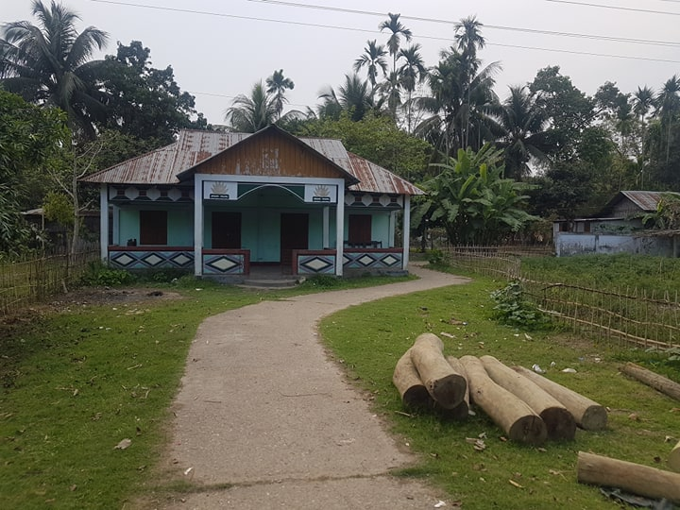
বাড়ির কাজ
** ভাষা আন্দোলনের ফলাফল ব্যাখ্যা করো।

